Slide 1
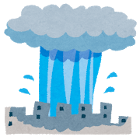
強くて激しい雨
１
ほとんどない
（ほとんどなかった）
たまにある
（たまにあった）
よくある
（よくあった）
ほとんどない
（ほとんどなかった）
たまにある
（たまにあった）
よくある
（よくあった）

Slide 2

35℃以上のとても暑い夏の日
２
ほとんどない
（ほとんどなかった）
たまにある
（たまにあった）
よくある
（よくあった）
ほとんどない
（ほとんどなかった）
たまにある
（たまにあった）
よくある
（よくあった）

Slide 3
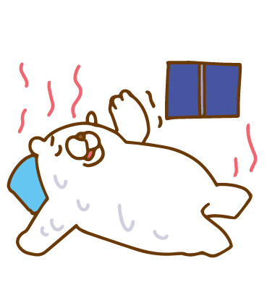
気温が下がらない暑い夏の夜
３
ほとんどない
（ほとんどなかった）
たまにある
（たまにあった）
よくある
（よくあった）
ほとんどない
（ほとんどなかった）
たまにある
（たまにあった）
よくある
（よくあった）

Slide 4
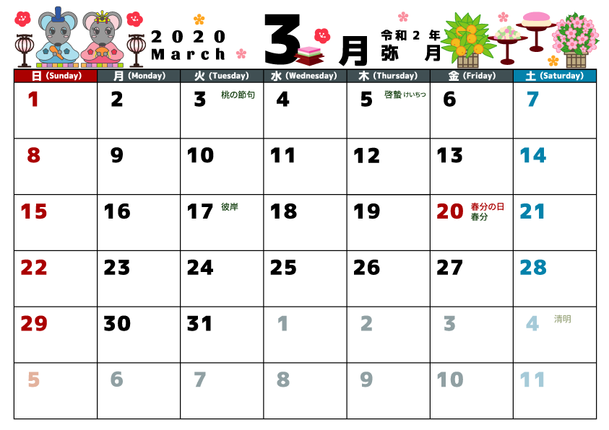
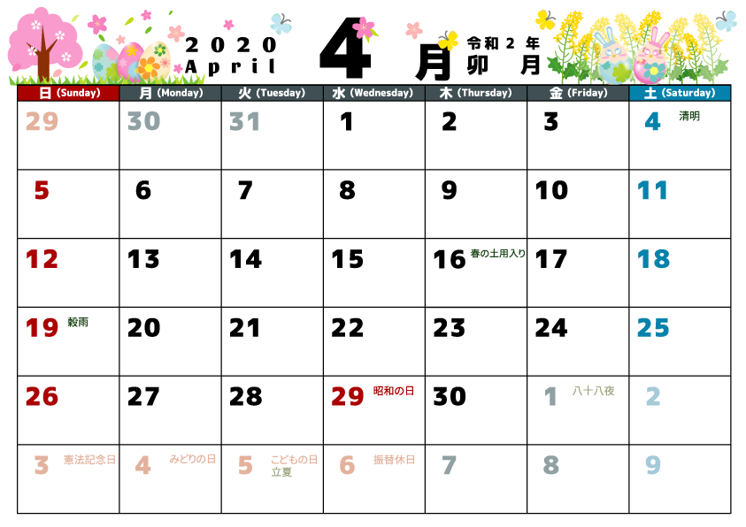
桜が満開になる時期
４
3月下旬
4月上旬
4月中旬
\\\
3月下旬
4月上旬
4月中旬
\\\

Slide 5
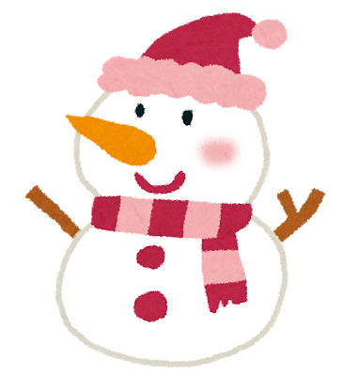
雪が積もること
５
ほとんどない
（ほとんどなかった）
たまにある
（たまにあった）
よくある
（よくあった）
ほとんどない
（ほとんどなかった）
たまにある
（たまにあった）
よくある
（よくあった）

Slide 6

しも柱をふんだこと
６
ほとんどない
（ほとんどなかった）
たまにある
（たまにあった）
よくある
（よくあった）

Slide 7
ほとんどない
（ほとんどなかった）
たまにある
（たまにあった）
よくある
（よくあった）

Slide 8

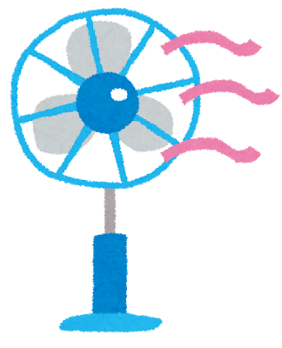
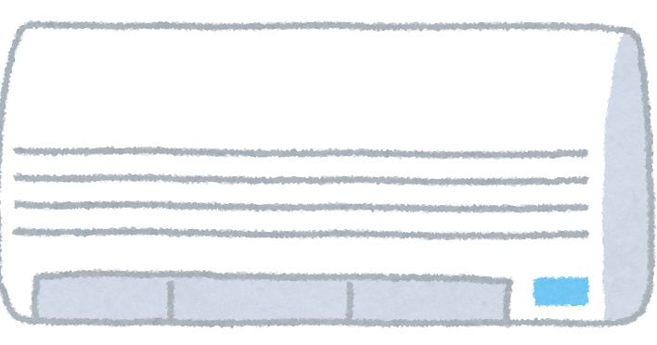
暑い季節、一番よく使うもの
8
うちわ
せんぷう機
エアコン（冷房）
うちわ
せんぷう機
エアコン（冷房）

Slide 9
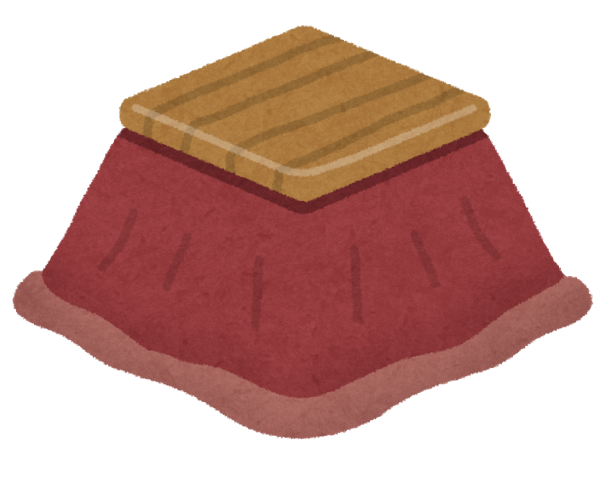
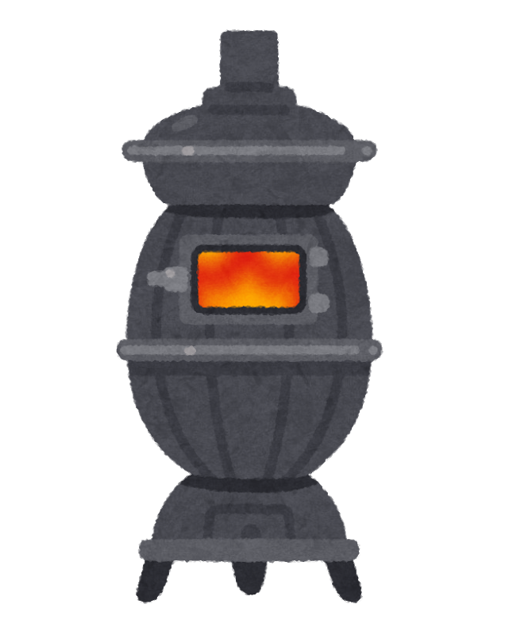
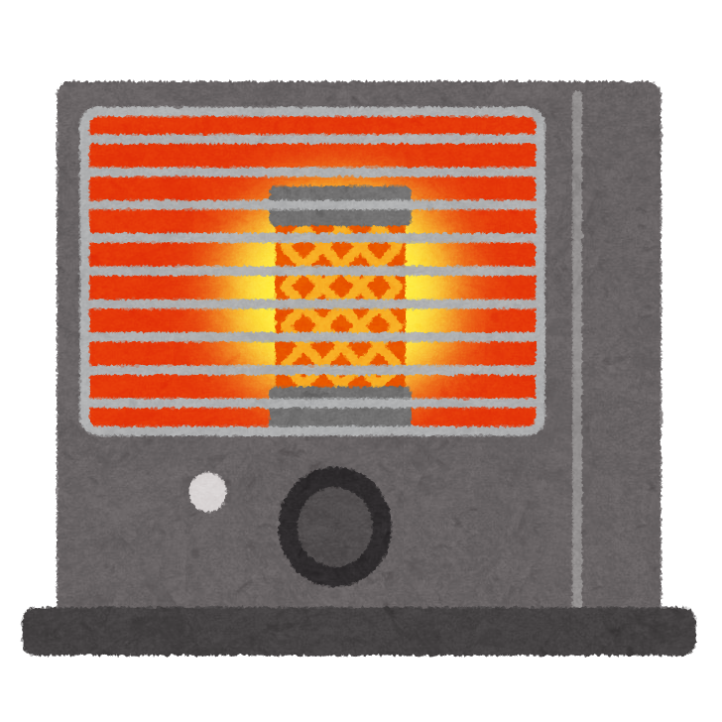
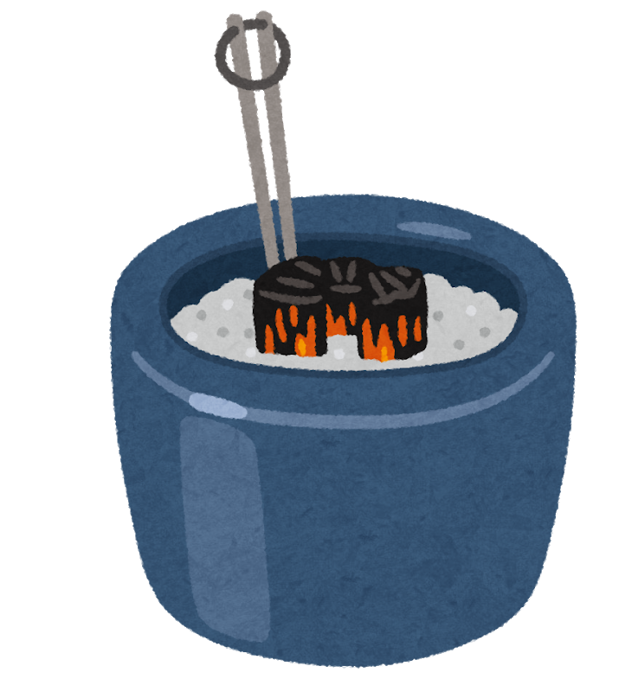
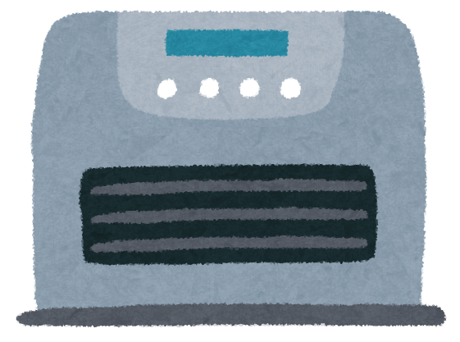
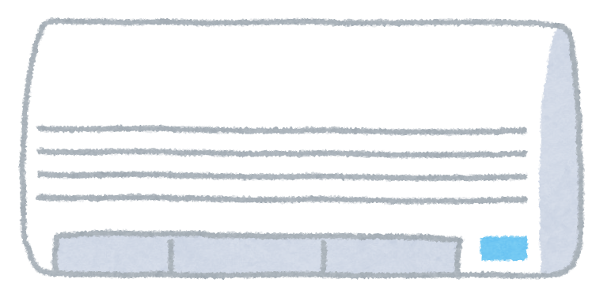
寒い季節、一番よく使うもの
9
火鉢や
炭、豆炭のこたつ
ストーブやファンヒーター
（石炭、石油、ガス）
ストーブ（まき）
電気ストーブ
電気こたつ
エアコン（暖房）

Slide 10
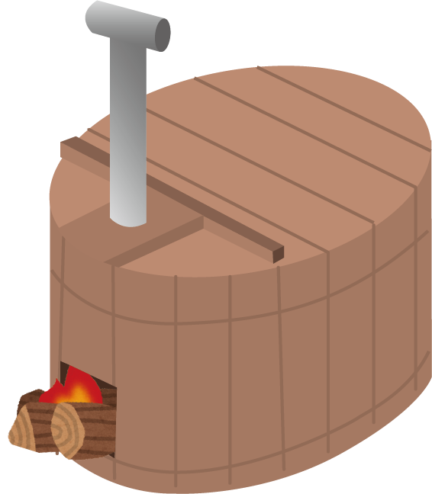
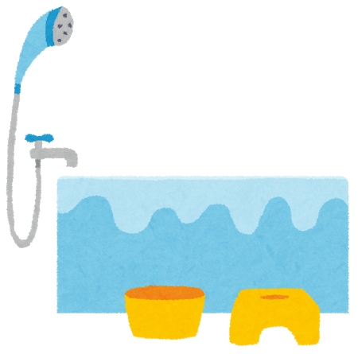
お風呂の種類
10
まきでわかす
風呂
ガスでわかす
風呂
エコキュート
（電気でわかす風呂）
エネファーム
まきでわかす
風呂
ガスでわかす
風呂
エコキュート
（電気でわかす風呂）
エネファーム

Slide 11
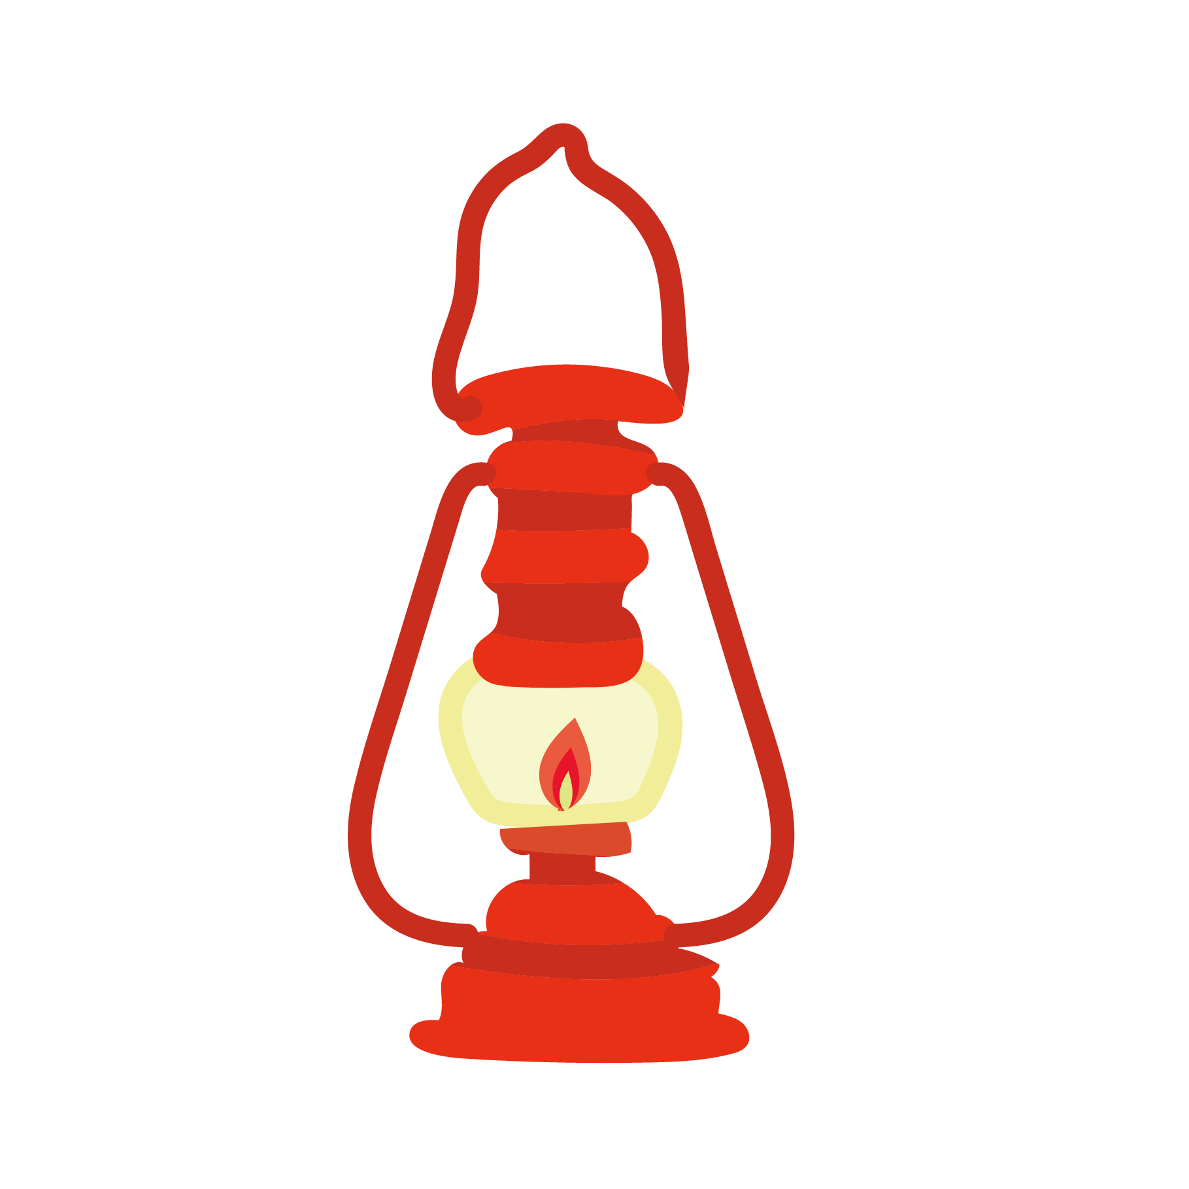
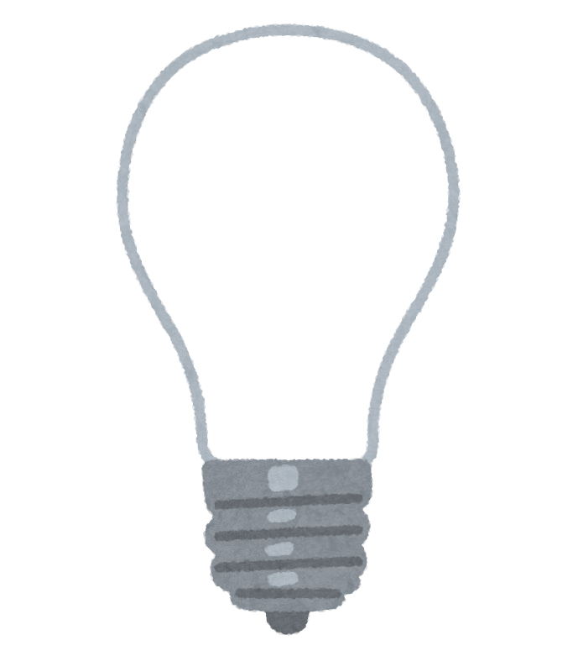
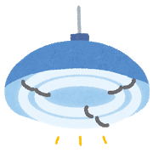
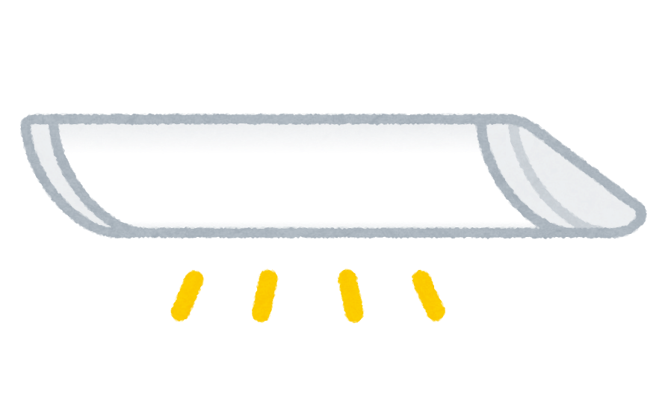
照明で一番よく使うもの
11
ランプ
白熱灯
蛍光灯
LED
ランプ
白熱灯
蛍光灯
LED

Slide 12
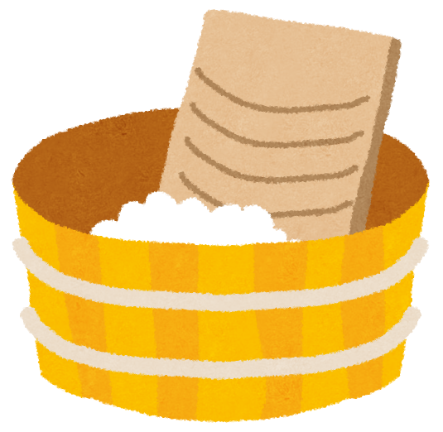
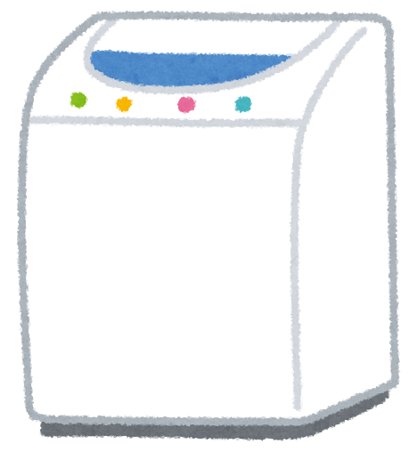
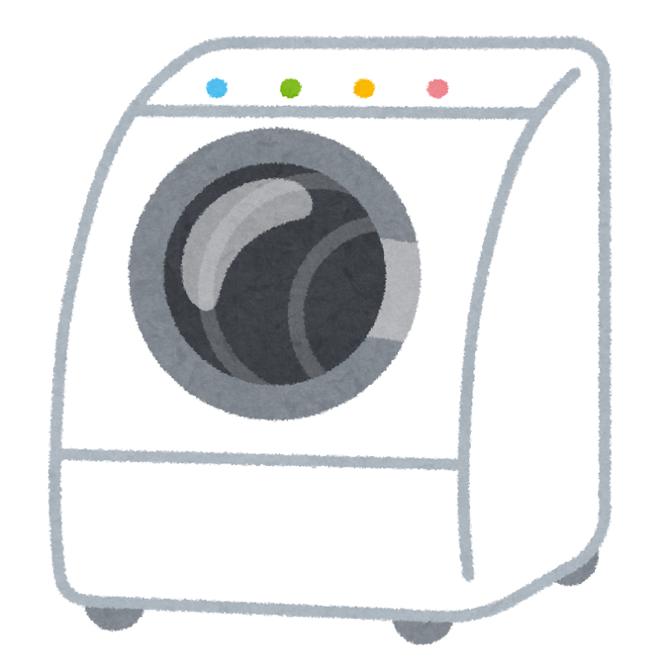
洗たくによく使うもの
12
たらいと洗たく板
洗たく機
かんそう機の
ついた洗たく機
たらいと洗たく板
洗たく機
かんそう機の
ついた洗たく機

Slide 13
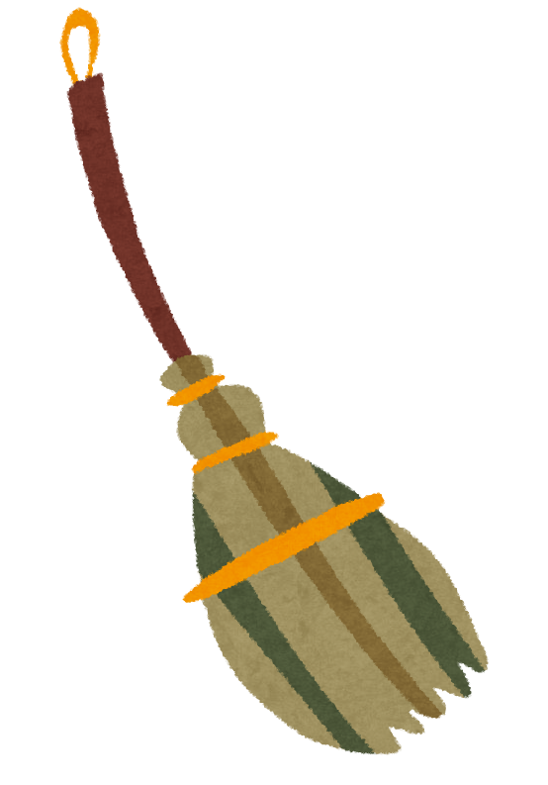
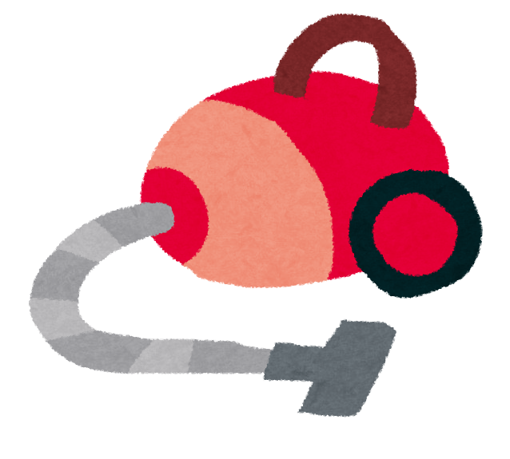
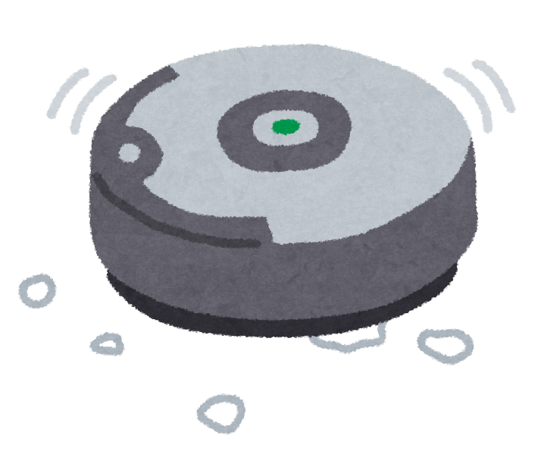
そうじによく使うもの
13
ほうき
電気そうじき
おそうじロボット
ほうき
電気そうじき
おそうじロボット

